Slide 1
FACULTAD DE CONTADURIA Y ADMINISTRACIÓN
AREA: ADMINISTRACIÓN.
UNIDAD DE APRENDIZAJE:
DESARROLLO DEL CAPITAL HUMANO
UNIDAD IV
Implementar, dar seguimiento y evaluar un programa de desarrollo de Capital Humano, garantizando su éxito.
AUTOR: BERNABE ALEJANDRA RAMÍREZ CONTRERAS.
OCTUBRE 2015

Slide 2
UNIDAD 4
Implementar, dar seguimiento y evaluar un programa de desarrollo de Capital Humano, garantizando su éxito.

Slide 3
SECUENCIA DIDÁCTICA
2.-Estrategias de capital humano.
3.- Diseño de programas de gestión del capital humano.
5.- Valor económico agregado del capital humano.
1.- Antecedentes y conceptos del capital humano.
4.- Implementar, dar seguimiento y evaluar un programa de capital humano.

Slide 4
OBJETIVO.
El discente desarrollará la propuesta de un programa de Desarrollo de Capital Humano que deberá de implementar, dar seguimiento y evaluar en una empresa.

Slide 5
4.2 Implantación, seguimiento y evaluación de los programas vinculándolos con los problemas actuales en las organizaciones.
4.1 Adquirir los elementos teóricos necesarios para la aplicación y detección de necesidades de la empresa.

Slide 6
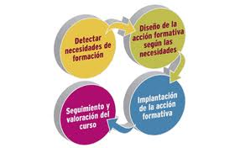
Tema 4.1
Adquirir los elementos teóricos necesarios para la aplicación y detección de necesidades de la empresa.

Slide 7

Una vez que la empresa ha concluido el diagnóstico organizacional y se ha desarrollado el programa de Capital Humano que vendrá a dar respuesta a la problemática detectada, continúa la fase de implantación de la que depende el fracaso o el éxito de dicho programa.

Slide 8

En este sentido si los directivos han realizado un trabajo de preparación correcto, la implantación puede ser un asunto casi mecánico que se reduce a asignar responsabilidades y establecer plazos de tiempo.

Slide 9

David Nadler ( especialista en el cambio organizacional) es conocido por su idea de las dos dimensiones de la implantación: la calidad de la idea y la implantación. Ha demostrado que aunque las ideas sean buenas, el 80 % de las iniciativas de cambio fracasan por una incorrecta implantación.

Slide 10
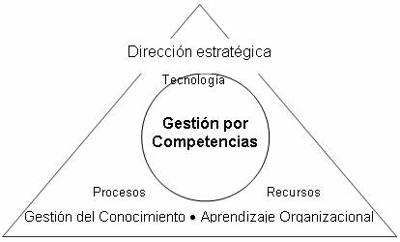
Se aconseja a los directivos crear su propio procedimiento, utilizando un punto de partida; utilizar herramientas para dicha implantación que deben ser adaptadas a las circunstancias concretas de cada organización.

Slide 11
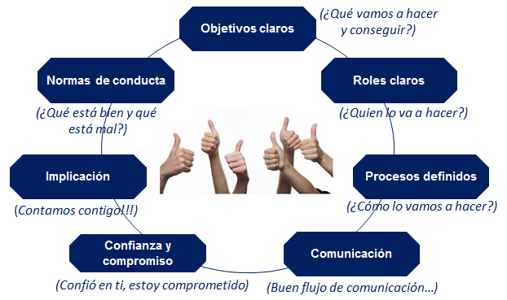
Con el fin de implementar el nuevo programa, se recomienda a la organización que desarrolle una metodología que permita dejar en claro, el objetivo a seguir, así como el procedimiento a desarrollarse y principalmente conocer a el equipo de trabajo que llevará a cabo la implantación de dicho programa.

Slide 12
SEIS HERRAMIENTAS “ Y PICO ” PARA LA IMPLANTACIÓN.

Slide 13

Estas herramientas son puntos de referencia, no hay que usarlas secuencialmente y algunas de ellas no son limitantes del proceso de implantación, la flexibilidad debe de ser la norma de cualquier herramienta dentro del proceso.

Slide 14

HERRAMIENTA 1: EL COORDINADOR.
El coordinador es aquella persona que conoce muy bien el programa y se debe responsabilizar de su implantación, así como ser el promotor e impulsor fundamental del programa. La elección de esta persona depende del plan, pero suele ser un directivo de línea, y lo puede sugerir el miembro del comité de diseño que representa a los destinatarios y que actuó como embajador durante esta fase.
Puede ser un coordinador de tipo formal o informal.

Slide 15
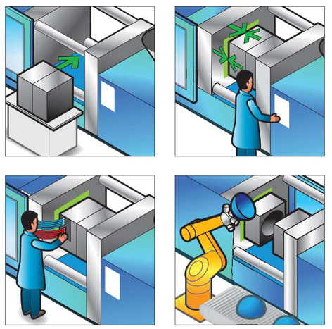
HERRAMIENTA 2 : EL PROGRAMA PILOTO
Como primer paso del lanzamiento de un nuevo programa, piense en realizar una prueba piloto: puede ser aplicado solamente a un grupo determinado de empleados, como los directivos; pude ser aplicado de forma voluntaria al personal que lo desee, para después implantarlo de forma general, o bien aplicarse parcialmente, dejando el resto para una fase posterior. Cualquiera que sea el método de pilotaje que se elija, siempre será un buen medio para resolver problemas antes de que aparezcan.

Slide 16

HERRAMIENTA 3 : LA FORMACIÓN.
Apoya la formación de los directivos y administradores, se pueden usar los medios de la empresa o recurrir a ayuda externa a la hora de poner el programa en marcha, la empresa podría organizar una sesión para refrescar a los empleados sus conocimientos sobre el qué, dónde, cuándo, y por qué quién será el coordinador del plan, a quienes afectará, que efectos tendrá, cuándo se pondrá en marcha, en caso de que sea una aplicación piloto, y en que áreas de la empresa, así como lo más importante: recordatorios variados y abundantes de las razones por las que se va a poner en marcha el sistema.

Slide 17

HERRAMIENTA 4 : LA POLÍTICA Y LOS PROCESOS.
Cualquier plan que se vaya a lanzar estará relacionado con otros vigentes en la empresa. Aunque algunas pueden haber sido consideradas en su diseño, otras se pueden haber dejado al azar, será prevista cualquier contingencia, para ello se puede tener en cuenta cuáles son los procesos claves de la empresa y utilizarlos como una lista de chequeo al planificar la implantación. (Se pueden utilizar la lista de procesos y subprocesos de Arthur Andersen)

Slide 18

HERRAMIENTA 5 : EL FEEDBACK.
El feedback es bueno durante los periodos de cambio de programas de capital humano. Los empleados pueden presentar propuestas sobre el programa, sobre su actuación, es decir debería hacerse más, que es lo que no se debería hacer, que habría que hacer de otra forma, por dónde se debería empezar.

Slide 19

HERRAMIENTA 6 : LA DOCUMENTACIÓN.
Esta herramienta nos da la posibilidad de ir realizando anotaciones de lo más importante de la puesta en marcha del programa, así como de el funcionamiento del mismo

Slide 20

HERRAMIENTA “INFINITA” : LA COMUNICACIÓN.
Poner en marcha cualquier programa de capital humano exige, primero y sobre todo, comunicarlo por los canales habituales. Para la mayoría de las empresas éstos podrían ser:

Slide 21
Reuniones informativas ( Por grupos)
Visitas o intercambios de ejecutivos.
Comunicados de la dirección ( memorandos, noticias, listas de teléfonos y direcciones.)
Giras de la dirección por las distintas unidades.
Reuniones individuales, entre directivos y subordinados o entre compañeros.
Publicaciones internas ( boletín del personal)
Reuniones con el personal, con todos a la vez o con algunos.
Grupos de trabajo, equipos de proyecto.

Slide 22
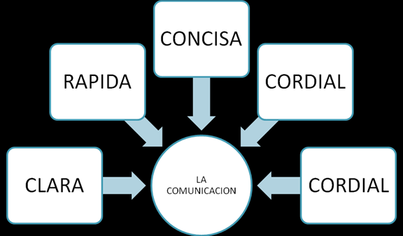
Por estos distintos métodos, la dirección
y los directivos pueden comunicar el
contenido técnico y el significado
motivacional del nuevo programa al
personal destinatario.

Slide 23
DETECCIÓN DE NECESIDADES DE LA EMPRESA
En una época de fuertes y frecuentes cambios, el éxito o fracaso de las organizaciones está condicionado en un alto grado por la habilidad que muestran para aprovechar las oportunidades o enfrentar las amenazas que el tiempo trae consigo.
Una investigación se orienta a conocer las carencias que manifiesta una empresa y a su vez el trabajador y que le impiden desempeñar adecuadamente las funciones de su puesto.

Slide 24
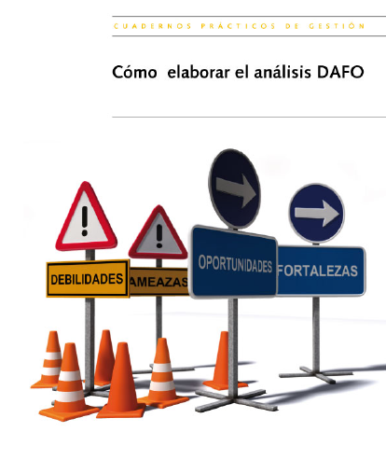
Conceptualmente el problema es un tanto simple: por un lado se realiza un análisis externo para identificar los cambios que vienen (oportunidades y amenazas), mientras que por el otro realiza un análisis interno para establecer qué capacidad tiene la empresa para hacerles frente (fortalezas y debilidades), para sobre esta base definir las estrategias que convienen seguir.
Como antecedentes para este análisis se necesita conocer los claroscuros del futuro: En qué grado puede ser conocido el futuro (que va de la virtual certeza hasta la plena incertidumbre y cómo influye esto en las formas de planeación.

Slide 25
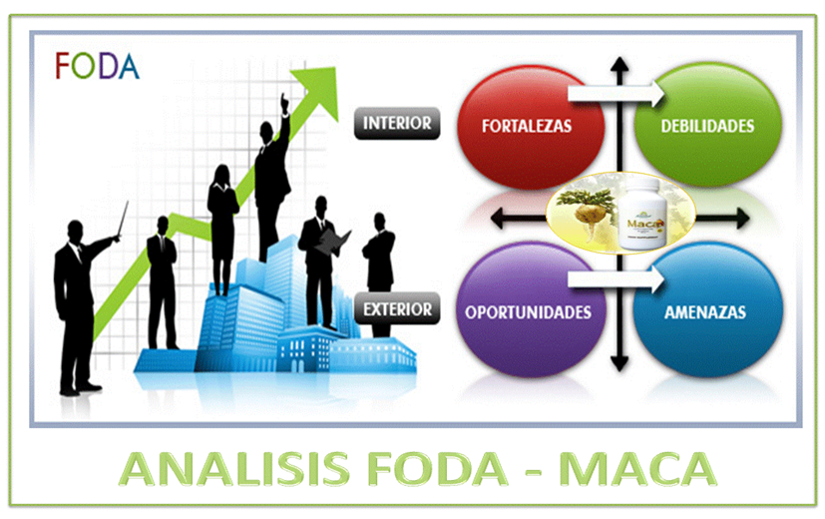
Dicha detección o análisis, puede establecer aspectos como, reducir el margen de error (calidad), incrementar el número de unidades de producto o de prestaciones (cantidad), mejorar la puntualidad (tiempo), reducir los costos de un producto o servicio (costo).
Si es enfocado al trabajador se puede hacer uso de algunas preguntas que se deben plantear en ese momento son las siguientes:
¿Qué conocimientos, habilidades y actitudes requiere el puesto?
¿Qué se debe lograr?
¿Qué se debe hacer?
¿Qué conocimientos, habilidades y actitudes requiere la persona que ocupa el puesto?
¿Qué está logrando?
¿Qué está haciendo?

Slide 26

TEMA 4.2
COMO HACER EL SEGUIMIENTO
ESTRATÉGICO DE LOS PROGRAMAS DE
GESTION DEL CAPITAL HUMANO

Slide 27
OBJETIVO
El discente contará con las herramientas necesarias que le permitirán darle seguimiento a los programas de gestión del capital humano.

Slide 28

El termino seguimiento tiene varias acepciones, la más general es la de vigilar algo a la más especifica de medir la intensidad de una radiación.
El seguimiento no puede ser una serie de actos. Para comprobar si un programa de capital humano funciona hay que valorarlo respecto a los objetivos iniciales que se debían conseguir.

Slide 29

Puede ser conveniente realizar evaluaciones formales periódicas del programa para ver si su funcionamiento sigue siendo el correcto y si todavía sigue siendo necesario dicho programa. Es conveniente revisar los siguientes aspectos:

Slide 30
Alcance y frecuencia: Es decir ¿ Se realiza la evaluación con suficiente profundidad, amplitud y frecuencia ? Esto dependerá del programa y de los participantes.
Medición: ¿ Se realiza la evaluación con el enfoque correcto? ¿ Entiende el evaluador el objetivo del programa, cómo funciona y qué resultados se espera que produzca ?

Slide 31
Objetividad: ¿ Son los evaluadores las personas más adecuadas? ¿ Poseen los conocimientos, capacidad y autoridad adecuados y suficiente grado de independencia?
Adecuación: ¿Se esta realizando la evaluación de a forma más adecuada? ¿Existen guías, cuestionarios u otras herramientas? En caso de que exista más de un evaluador, ¿Están coordinando su actuación?

Slide 32

El seguimiento no consiste solamente en buscar errores, consiste también en buscar mejores resultados reales, con inversiones en el capital humano mejor orientadas. Se debe de hacer de forma regular y permanente para comprobar si se mantiene actualizado el programa.

Slide 33
EVALUACIÓN DEL PROGRAMA DE CAPITAL HUMANO.

Slide 34

Se vienen a evaluar las actividades planeadas, se analizan los objetivos logrados y de que forma se pueden mejorar así como planear actividades de corrección y las mejoras propuestas para el programa en estudio.

Slide 35

Proporciona al gerente medios adecuados para checar que los planes trazados se han realizado en forma correcta. Esto es a través de cuatro pasos básicos:

Slide 36

1.- Señalar niveles medios de cumplimiento; establecer niveles aceptables de producción de los empleados, tales como cuotas mensuales de ventas para los vendedores.
2.-Checar el desempeño a intervalos regulares (cada hora, día, semana, mes, año.)

Slide 37

3.- Determinar si existe alguna variación de los niveles medios.
4.-Si existiera alguna variación, tomar medidas o una mayor instrucción, tales como una nueva capacitación o una mayor instrucción. Si no existe ninguna variación, continuar con la actividad.

Slide 38
CONCLUSIONES
El éxito o fracaso de implementar una estrategia de cambio, depende, en parte de la forma en que se organicen y coordinen las actividades de la organización.
Es decir la estructura de la organización es muy importante sin embargo el tener claro el objetivo a lograr, y sentirse identificado con el, permite tener una comunicación clara y lograr desempeñar cada integrante del equipo el rol que le toca desempeñar . Se debe institucionalizar o incorporar al sistema de valores, normas y roles que contribuirán a dar forma a la conducta de los empleados, facilitando que se alcancen las metas y objetivos planeados.

Slide 39
BIBLIOGRAFIA

